Slide 2
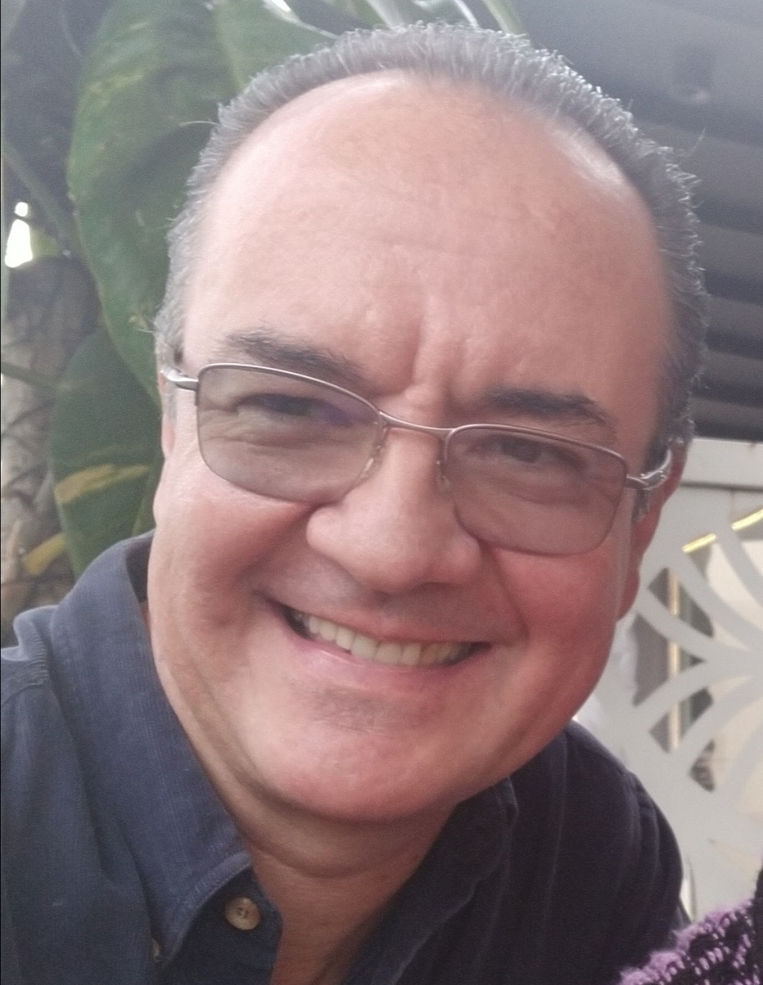
CONTRIBUCIÓN HUMANA A LAS FALLAS RECURRENTES: Cómo disminuirlas y aumentar la confiabilidad
Rafael Labrador Pérez
Profesor Titular (ULA), Profesor Cátedra (UIS), Consultor Senior Confiabilidad Humana (Pabelon)

Slide 3
ACTIVO, PROCESO, MANTENIMIENTO Y…
LO HUMANO

Slide 4
CONTRIBUCIÓN HUMANA AL PROCESO
⇒ LO FISICO: instalaciones, equipos, sistemas, dispositivos, materiales
⇒ PERSONAS: diseñan, construyen, manejan
Procesos
productivos
Cada año 317 millones de personas sufren ACCIDENTES laborales, de las que mueren 2,34 millones (registros según normativa) (Organización Mundial de la Salud, OMS; Organización Internacional del Trabajo, OIT, 2023)
Pero hay millones de INCIDENTES con lesiones discapacitantes e impacto en rentabilidad, seguridad y ambiente, no registrados

Slide 5
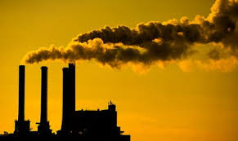
CONTRIBUCIÓN HUMANA AL PROCESO
Tradicionalmente, la mayor parte de los recursos se invierten en mejorar la confiabilidad de Activos, Procesos y Mantenimiento
CONFIABILIDAD
DEL PROCESO
MANTENIBILIDAD
DE ACTIVOS
CONFIABILIDAD
DE ACTIVOS
Sin embargo, entre 70% y 90% de las causas de falla son de origen humano (deficiente toma de decisiones, omisión, acometimiento, transgresiones) (Reason 1998, Magorio 2002, Molina 2006)
CONFIABILIDAD
HUMANA

Slide 6

CONTRIBUCIÓN HUMANA AL PROCESO
En el modelo de Confiabilidad Integral®, la Confiabilidad Humana se considera el área central desde donde se derivan las demás áreas de confiabilidad
CONFIABILIDAD
DEL PROCESO
MANTENIBILIDAD
DE ACTIVOS
CONFIABILIDAD
DE ACTIVOS
CONFIABILIDAD
HUMANA
Confiabilidad Humana con Enfoque Integrado® considera que el ser humano es el único capaz de aprender y, por tanto, el error humano es una oportunidad de aprendizaje

Slide 7
¿CUÁNDO PENSAR EN LO HUMANO?
Estrategias de negocio poco claras
Falta de Pertenencia
Gerencia fuerte y operación débil
Exceso de personal
Estructura cambiante
Nuevas funciones y
responsabilidades
CONDICIONES
Incidencia sindical
Fuga de talentos
Gran brecha generacional
Nuevos y agresivos competidores
Resistencia al cambio
DEFICIENTE VOLUMEN Y/O CALIDAD DE PRODUCTOS
RECLAMOS DE CLIENTES.
ELEVADOS COSTOS OPERATIVOS
ÍNDICES NO TOLERABLES DE SEGURIDAD.
AFECTACIÓN RECURRENTE DEL AMBIENTE.
CONSECUENCIAS

Slide 8
FALLA CATASTRÓFICA: no tolerable, evitable
FALLA RECURRENTE: tolerable, parte del proceso

Slide 9
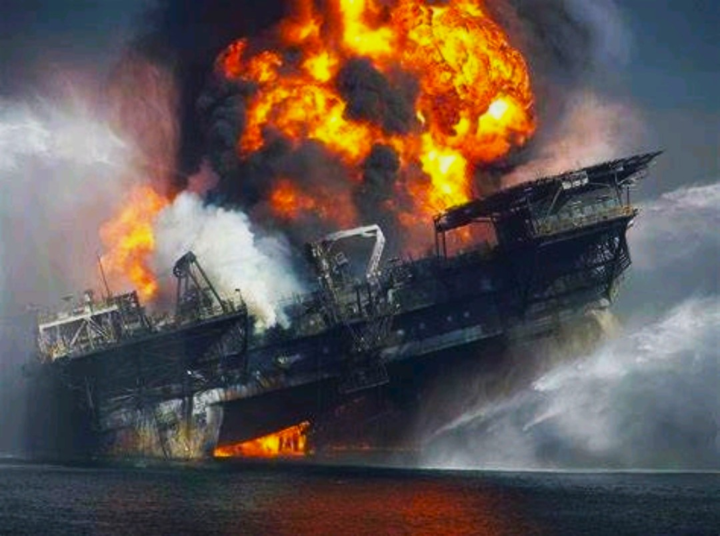
FALLAS CATASTRÓFICAS
Three Mile Island (1979)
Union Carbide en Bhopal (1984)
Chernobyl (1986)
Challenger (1986)
Colisión entre aviones, LA (1986)
Piper Alpha (1988; 167 muertos)
Plataforma petrolera P-36 (2001)
Plataforma petrolera P-34 (2002)
Colisión entre aviones, Suiza (2002)
Columbia (2003)
Deepwater Horizon (2010; 4,9 millones de barriles derramados, 11 muertos)
Colisión AirBus, Alpes franceses (2015; 150 muertos)
No implican grandes pérdidas humanas, pero afectan severamente la imagen empresarial

Slide 10

FALLAS CATASTRÓFICAS
FECHA
MODELO
AEROLINEA
LUGAR
MODO DE ACCIDENTE
POSIBLE CAUSA
PERDIDAS
(HUMANAS)
INDUSTRIA AERONÁUTICA
Datos de un trimestre

Slide 11
FALLAS CATASTRÓFICAS
FECHA
MODELO
AEROLINEA
LUGAR
MODO DE ACCIDENTE
POSIBLE CAUSA
PERDIDAS
Evento Catastrófico
(HUMANAS)
Accidente de bimotor (28 de Marzo): 8 pérdidas humanas.
Problemas financieros desde hace dos años
Enero: 14 infracciones al reglamento, entre las que pueden mencionarse:
Precedentes
  Falta de entrenamiento en la tripulación
  Manejo indebido del libro de vuelo
  Falta de mantenimiento de los aviones
  Intercambio de partes y repuestos entre aviones
  Incumplimiento en el chequeo de rutas y aeropuertos
  Incumplimiento en los registros de vuelo
  Jornadas de trabajo de tripulaciones superiores a las autorizadas
  Tiempo de vuelo excedido en aviones entre servicios mayores
  Incumplimientos en pasivos laborales del personal
EVENTOS RECURRENTES

Slide 12
FALLAS RECURRENTES vs FALLAS CATASTRÓFICAS
1 Evento Catastrófico
Los EVENTOS CATASTRÓFICOS (falla crítica) involucran pérdidas humanas, económicas o ambas, por lo que tienen gran impacto negativo en la imagen empresarial.
10 Incidentes menores
6.500 órdenes de
trabajo por año
20.000 defectos
EVENTOS RECURRENTES
Terminan siendo aceptados colectivamente.
El costo se traslada a los consumidores.
No implican importantes efectos en la imagen pública en el corto plazo.
EVENTOS RECURRENTES
suelen ser de menor impacto
y no tratados en su justa dimensión, porque su ocurrencia no tiene efecto inmediato visible.

Slide 13
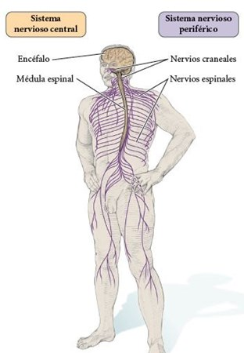
SISTEMA NERVIOSO, CONDUCTA Y FALLAS
ESTRUCTURA FUNCIONAL DEL SISTEMA NERVIOSO
ESTÍMULOS ⇒ RECEPTORES ⇒ NERVIOS SENSITIVOS
⇒ MÉDULA, TALLO y CEREBRO
⇒ NERVIOS MOTORES ⇒ MÚSCULOS
CONEXIÓN ENTRE NEURONAS: SINAPSIS
Impulsos nerviosos ⇒ final del AXON ⇒ TRANSMISOR
TRANSMISOR ⇒ RECEPTORES en otra neurona
TRANSMISOR + RECEPTOR ⇒ IMPULSO en otra neurona

Slide 14
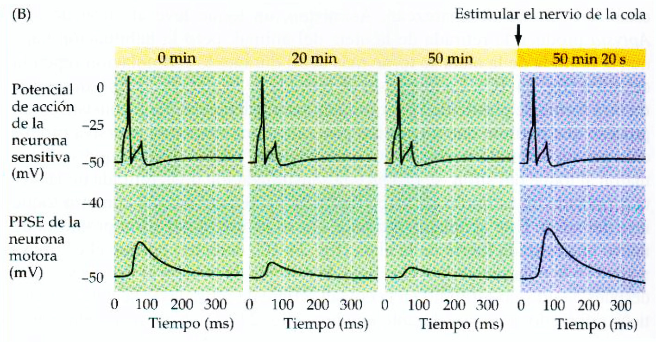
SISTEMA NERVIOSO, CONDUCTA Y FALLAS
CAMBIOS EN LAS SINAPSIS
Mecanismos sinápticos subyacentes: Habituación y Sensibilización
(Pavlov 1927, Hawkins et al 1993, Squire y Kandel 1999)
HABITUACIÓN
Los estímulos sensoriales repetitivos o sostenidos en el tiempo, producen una respuesta motora cada vez menor
SENSIBILIZACIÓN
Los estímulos sensoriales en neuronas de alerta provocan una respuesta motora mayor que la normal

Slide 15
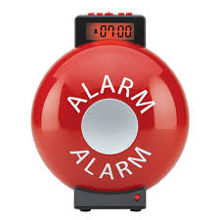
SENSIBILIZACIÓN Y FALLAS CRÍTICAS
SER HUMANO
SISTEMA DE PRODUCCIÓN
SENSIBILIZACIÓN
SENSIBILIZACIÓN
INFORMACIÓN SENSORIAL AGRESORA
ACCIDENTES
SISTEMAS DE DEFENSA DE LA
ORGANIZACIÓN
SISTEMAS DEFENSA
COMISIÓN DE INVESTIGACIÓN
BÚSQUEDA DE CULPABLE
CIERRE DEL EXPEDIENTE
FALLA CCATASTRÓFICA REFUERZA RECHAZO DEL ERROR Y CIERRA OPORTUNIDADES DE MEJORA

Slide 16
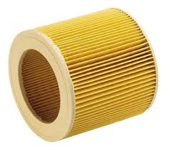
HABITUACIÓN Y FALLAS RECURRENTES
SISTEMA DE PRODUCCIÓN
TAREAS REPETITIVAS
SER HUMANO
OMISIÓN DE PASOS EN PROTOCOLOS
HABITUACIÓN
Información sensorial REPETITIVA
HABITUACIÓN
EVENTOS DE FALLA
Información sensorial relevante
SUBREGISTRO
INFORMACIÓN SENSORIAL
AUMENTO COSTOS DE PRODUCCIÓN
MENOR COMPETITIVIDAD
FALLA RECURRENTE REDUCE COMPETITIVIDAD Y LLEVA A FALLA CATASTRÓFICA
FALLA CATASTRÓFICA

Slide 17
INSUMOS DE CONDUCTA
PRODUCTOS DE CONDUCTA

Slide 18
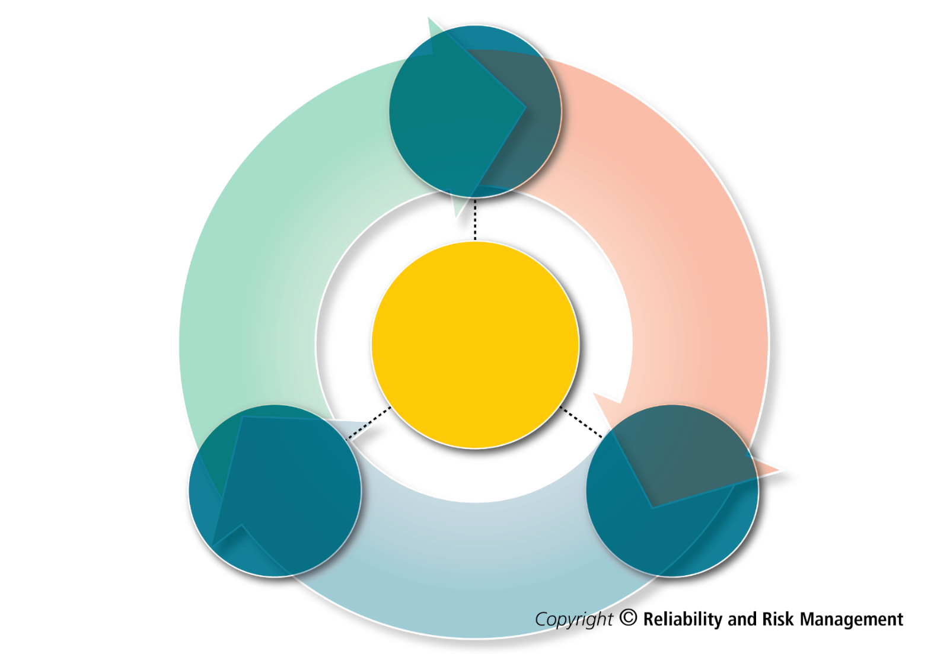
MODELO CONFIABILIDAD HUMANA CON ENFOQUE INTEGRADO®
Físicos
Socio-organizacionales
Confiabilidad de Activos
Calidad de la Supervisión
Ergonomía
Contexto Operacional
Estructura Organizacional
Valores Organizacionales
Tipos de liderazgo
Comunicación
Personalidad Motivación
CONFIABILIDAD HUMANA
Neurofisiológicos
Psicológicos
Personalidad
Motivación
Conocimiento
Destrezas
Orientación al Logro
Ansiedad de Ejecución
Pertinencia/Pertenencia
Aversión al riesgo
Destrezas (Pericia)
Conocimiento
INSUMOS DE CONDUCTA
PRODUCTOS DE CONDUCTA

Slide 19
EVALUACIÓN DE LA CONDUCTA DESDE SUS INSUMOS
ACTITUD
APTITUD
MOTIVACIÓN
PERSONALIDAD
CONOCIMIENTO
DESTREZA
CONDUCTA DE GÉNERO
ESTILO DE APRENDIZAJE
ETAPA EMOCIONAL
BRECHA DE COMPETENCIA
PERCEPCIÓN DE
ACEPTACIÓN
ÍNDICE DE SATISFACCIÓN
DE NECESIDADES BÁSICAS
La conducta del individuo es un sistema en el que interactúan las variables ACTITUD (Personalidad y Motivación) y APTITUD (Conocimiento y Destrezas)

Slide 20
NECESIDAD, ATENCIÓN, LOGRO, RECOMPENSA
Conductas Motivadas se activan con estrés, y buscan satisfacer necesidades de equilibrio corporal (Ingesta, Sueño, Libido, Confort) y mental (Aceptación-Reconocimiento)
NECESIDADES CORPORALES (INGESTA, SUEÑO, LIBIDO, CONFORT)
NECESIDADES MENTALES (ACEPTACIÓN-RECONOCIMIENTO)
ALERTA ⇒ ATENCIÓN
ADRENALINA Locus Cerúleo
Inician Conductas de Logro por activación de la Atención y ensamblaje de Habilidades en dichas conductas
DOPAMINA
Tegmento ⇒ GB ⇒ Corteza Prefrontal
HABILIDADES ⇒
CONDUCTAS DE LOGRO
Cada logro produce placer + tranquilidad = Placidez
LOGRO
ENDORFINAS
Accumbens
PLACIDEZ

Slide 21
HABITUACIÓN ⇒ FALLA RECURRENTE…
¿Cómo evitar la HABITUACIÓN?

Slide 22
CAUSAS DE FALLA RECURRENTE
CAUSAS SUPUESTAS DE FALLAS RECURRENTES:
^{FORMACIÓN}
^{CAPACITACIÓN}
^{RESPONSABILIDAD}
PERTINENCIA (importancia de la tarea) / PERTENENCIA (identificación con la organización)
^{MOTIVACIÓN}
CAUSA REAL DE FALLAS RECURRENTES:
^{HABITUACIÓN}

Slide 23
ESTRATEGIAS FRENTE A LA HABITUACIÓN
IMPLEMENTACIÓN DE UN PLAN DE INTERVENCIÓN CONTRA LA HABITUACIÓN
CONDUCTA
DESEADA ⇒ REVERTIR LA HABITUACIÓN
RESULTADO: EXPERIENCIA CONSCIENTE en cada tarea
ESTRATEGIAS:
CONCIENCIA PLENA
SISTEMA DE RECOMPENSA
CULTURA DEL SUEÑO
CULTURA ALIMENTARIA
ERGONOMÍA

Slide 24
CONCIENCIA PLENA
SISTEMA DE RECOMPENSA

Slide 25
CULTURA DEL SUEÑO
CULTURA ALIMENTARIA
ERGONOMÍA

Slide 26
RAFAEL ORLANDO LABRADOR PÉREZ
rafael.labrador1@gmail.com

